Slide 1
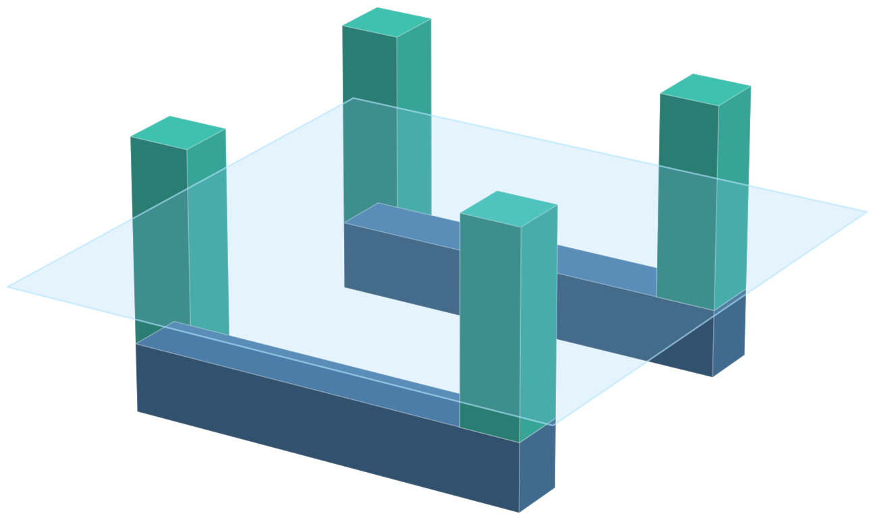
Modelo paramétrico de propriedades hidrostáticas
PNV3425 · PROJETO DE SISTEMAS OCEÂNICOS · EXERCÍCIO 7
Plataforma semissubmersível: ∇, Δ, KB, BM e KM
6
4
1
parâmetros de entrada
etapas de cálculo
função em Python
Eduardo Bicca · João Pedro Boreli · Taumanni | Escola Politécnica da USP · 28/10/2026
Notes:
Abertura. Objetivo: construir um modelo paramétrico que, a partir das 6 dimensões principais da semissubmersível, calcule volume deslocado, deslocamento, KB, BM e KM. Vamos mostrar o passo a passo, as fórmulas, o código e como verificamos os resultados.

Slide 2
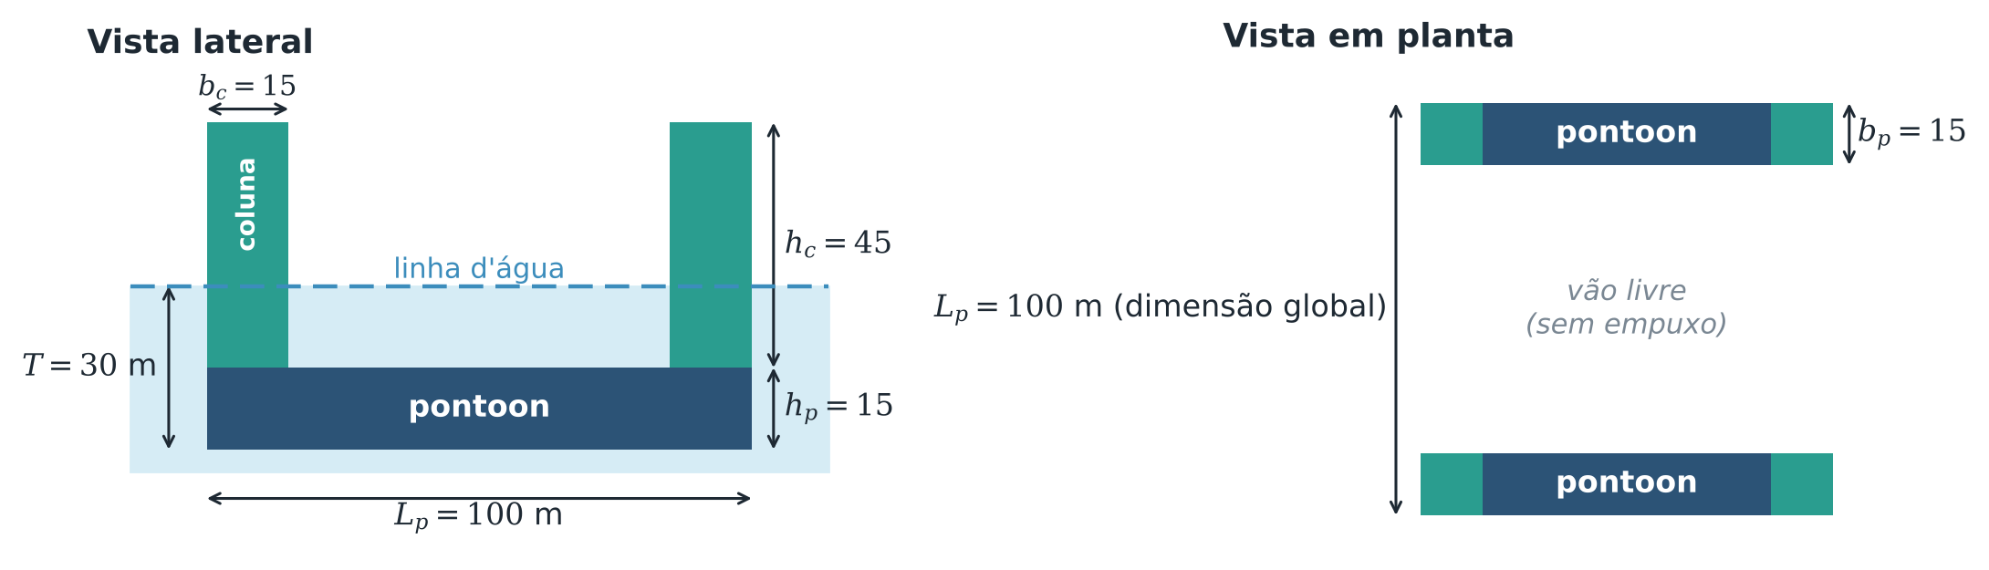
O problema: 6 dimensões definem a hidrostática
ENUNCIADO E HIPÓTESES
Hipóteses do modelo
Pontoons submersos e colunas cortando a LDA: h_{p} < T ≤ h_{p} + h_{c} (15 < 30 ≤ 60)
Colunas nas extremidades dos pontoons, com b_{c} ≤ b_{p}
Planta quadrada: dimensão global L_{p} nas duas direções
Costado vertical: área de flutuação constante no intervalo de calado
Sem contraventamentos, apêndices ou cantos arredondados
L_{p}
b_{p}
h_{p}
b_{c}
h_{c}
T
ρ
100 m
15 m
15 m
15 m
45 m
30 m
1,025 t/m³
Saídas pedidas: ∇ e Δ · KB · BM · KM
ρ da água salgada é dado nosso (não vem no enunciado). Tudo em m, m³ e t.
Notes:
A plataforma tem 2 pontoons retangulares e 4 colunas quadradas. Pela vista em planta, a dimensão global é Lp nas duas direções, então a planta é quadrada. Hipótese central: o calado está entre o topo do pontoon e o topo da coluna, então o pontoon está todo submerso e só as colunas atravessam a linha d'água. Com T = 30 m isso é atendido (15 < 30 ≤ 60). A restrição do enunciado bc ≤ bp também é atendida (15 = 15).

Slide 3
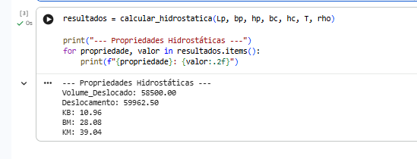



Uma função, quatro etapas encadeadas
ESTRUTURA DO CÓDIGO
1
Volume e deslocamento
2
Centro de carena
3
Raio metacêntrico
4
Metacentro
∇ = ∇_{p} + ∇_{c}
KB = Σ∇_{i}·kb_{i} / ∇
BM = I_{WP} / ∇
KM = KB + BM
58 500 m³
10,96 m
28,08 m
39,04 m
Por que paramétrico?
Entradas = parâmetros do enunciado; nenhuma constante escondida
Nova alternativa de projeto = trocar os 6 números e rodar
Permite varrer o espaço de projeto (slide 8)
Notes:
O modelo é uma única função Python com as 6 dimensões e a densidade como argumentos. As etapas são encadeadas: o volume alimenta KB e BM, e KM é a soma dos dois. O código no slide é a versão resumida do notebook; a lógica é idêntica.

Slide 4
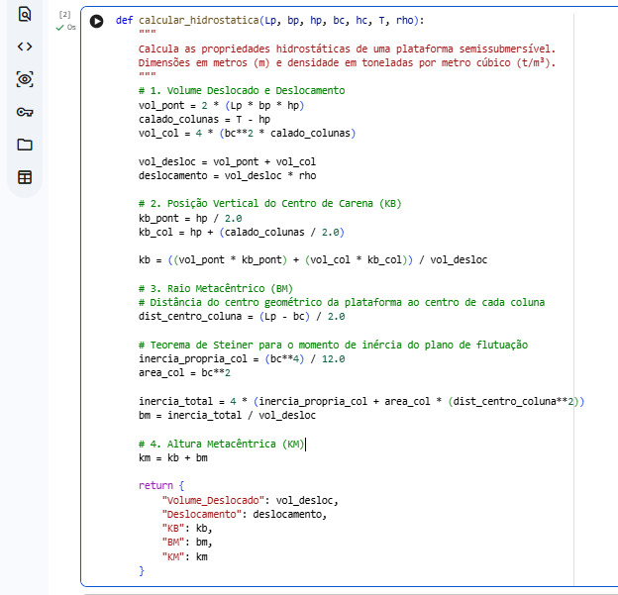
Uma função, quatro etapas encadeadas
ESTRUTURA DO CÓDIGO
Por que paramétrico?
Entradas = parâmetros do enunciado; nenhuma constante escondida
Nova alternativa de projeto = trocar os 6 números e rodar
Permite varrer o espaço de projeto (slide 8)
Notes:
O modelo é uma única função Python com as 6 dimensões e a densidade como argumentos. As etapas são encadeadas: o volume alimenta KB e BM, e KM é a soma dos dois. O código no slide é a versão resumida do notebook; a lógica é idêntica.

Slide 5

∇ e Δ: o empuxo está nos pontoons
PASSO 1 · VOLUME DESLOCADO E DESLOCAMENTO
∇_{p} = 2·L_{p}·b_{p}·h_{p} = 2·100·15·15 = 45 000 m³
∇_{c} = 4·b_{c}²·(T − h_{p}) = 4·15²·15 = 13 500 m³
∇ = ∇_{p} + ∇_{c} = 58 500 m³
Δ = ρ·∇ = 1,025 · 58 500 = 59 962,5 t
Racional. Só conta o que está abaixo da LDA: cada coluna entra com T − h_{p} = 15 m, não com h_{c}. 77% do volume fica nos pontoons, entre 15 e 30 m de profundidade, onde a pressão de onda já decaiu bastante — é a lógica da semissubmersível.
Notes:
Volume deslocado: os dois pontoons estão inteiros na água, 45 000 m³. As colunas só contribuem com a parte submersa, de hp até T, ou seja 15 m cada: 13 500 m³. Total 58 500 m³; com rho = 1,025 t/m³, o deslocamento é 59 962,5 t. Ponto pragmático: 77% do empuxo está nos pontoons, longe da superfície, o que reduz as forças de onda.

Slide 6
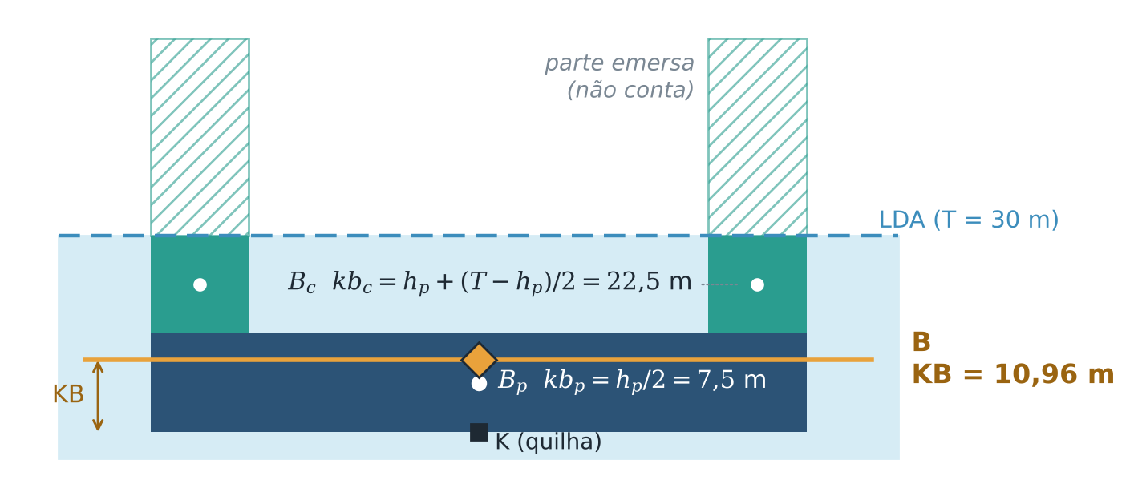
KB: média dos centroides ponderada pelo volume
PASSO 2 · CENTRO DE CARENA
KB = (∇_{p}·kb_{p} + ∇_{c}·kb_{c}) / ∇
kb_{p} = h_{p} / 2 = 7,5 m
kb_{c} = h_{p} + (T − h_{p})/2 = 22,5 m
KB = (45 000·7,5 + 13 500·22,5)
/ 58 500 = 10,96 m
1
Momento estático
2
B dentro do pontoon
3
Sobe com o calado
Soma dos momentos de cada volume em relação à quilha, dividida pelo volume total.
KB = 10,96 m < h_{p} = 15 m: o centro de empuxo fica onde está o volume.
Cada metro a mais de T soma 900 m³ acima de 15 m e puxa B para cima.
Notes:
KB é a cota do centróide do volume submerso. Como o volume é composto, usamos a média ponderada (momento estático): o pontoon tem centróide a hp/2 = 7,5 m e a parte submersa das colunas a hp + (T - hp)/2 = 22,5 m. Resultado KB = 10,96 m, dentro do pontoon, porque 77% do volume está lá.

Slide 7
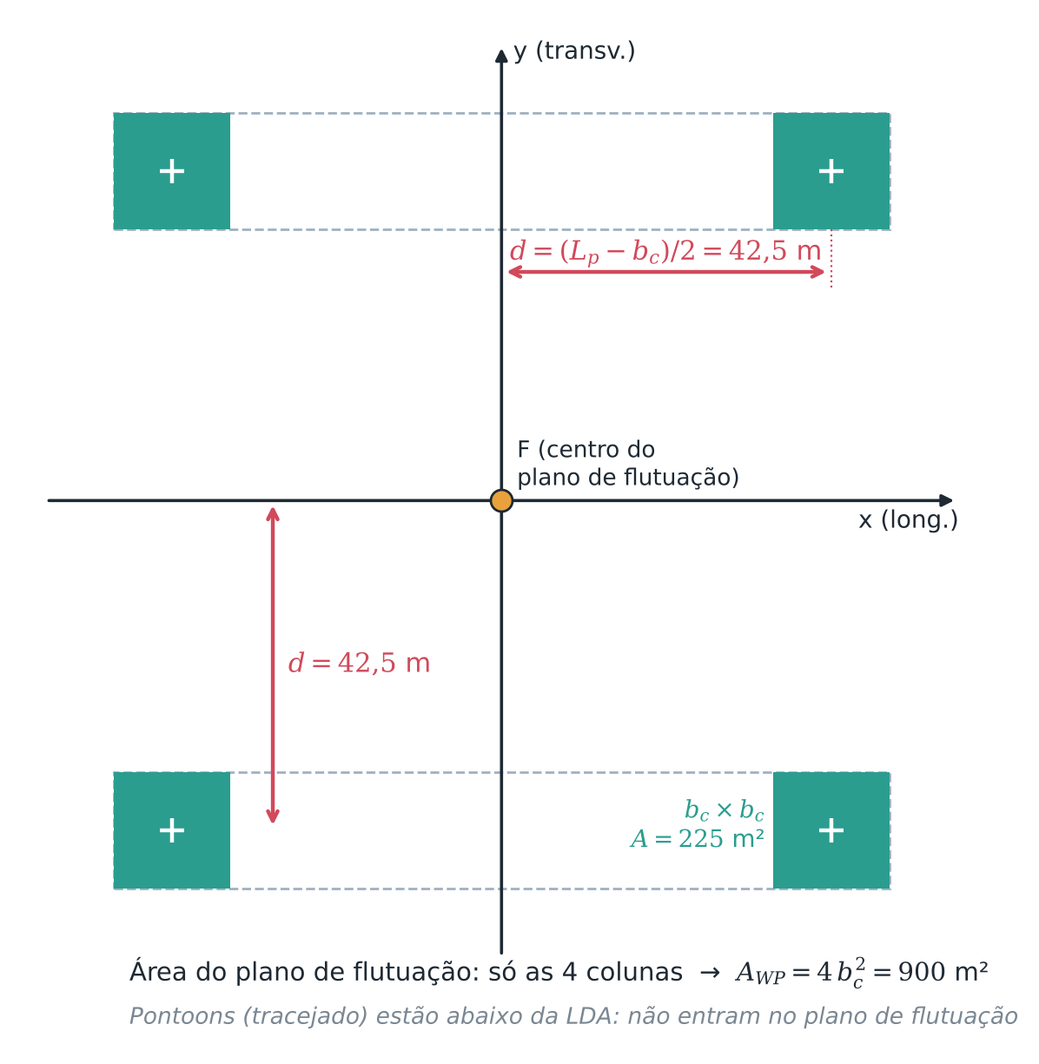
BM: a estabilidade vem do afastamento das colunas
PASSO 3 · RAIO METACÊNTRICO
BM = I_{WP} / ∇
I_{WP} = Σ(I_{próprio} + A·d²) = 4·[b_{c}⁴/12 + b_{c}²·d²]
d = (L_{p} − b_{c})/2 = 42,5 m
I_{WP} = 4·(4 218,75 + 406 406,25) = 1 642 500 m⁴
BM = 1 642 500 / 58 500 = 28,08 m
99%
Roll = pitch aqui. Planta quadrada e b_{c} = b_{p} dão d_{T} = (L_{p} − b_{p})/2 = d_{L}, logo BM_{T} = BM_{L}. Se b_{c} < b_{p}, as duas direções devem ser calculadas separadamente.
de I_{WP} vem do termo de Steiner A·d²; a inércia própria das colunas é só 1%
Notes:
BM = I/∇, em que I é o momento de inércia do plano de flutuação. Os pontoons estão submersos, então o plano de flutuação é só a seção das 4 colunas: 900 m². Pelo teorema de Steiner, cada coluna contribui com sua inércia própria bc^4/12 mais área vezes d², com d = 42,5 m. O termo de transporte é 99% do total: a estabilidade de uma semi vem de afastar as colunas, não de aumentar a área. Como a planta é quadrada e bc = bp, o braço é igual nas duas direções e BM transversal = BM longitudinal = 28,08 m.

Slide 8
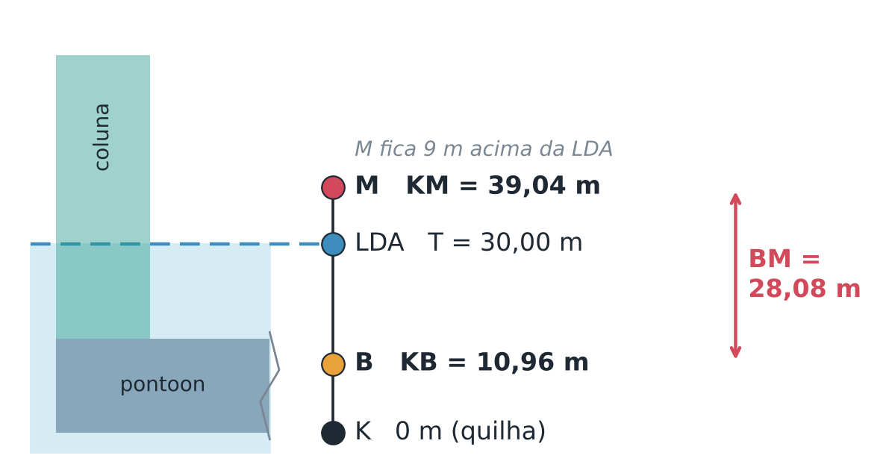


KM = KB + BM, e como sabemos que está certo
PASSO 4 · RESULTADOS E VERIFICAÇÃO
∇
Δ
KB
BM
KM
58 500 m³
59 962,5 t
10,96 m
28,08 m
39,04 m
Checagens
Conta à mão reproduz a saída do notebook
Restrições: b_{c} ≤ b_{p} e h_{p} < T ≤ h_{p} + h_{c}
Borda livre h_{p} + h_{c} − T = 30 m
Coerência: KB < T < KM (M acima da LDA)
KM não é GM: GM = KM − KG exige o KG, fora do escopo
Notes:
KM = KB + BM = 10,96 + 28,08 = 39,04 m, ou seja, o metacentro fica 9 m acima da linha d'água. Verificamos: (1) refizemos as contas à mão e batem com o notebook; (2) a geometria respeita as restrições do enunciado; (3) a ordem dos pontos K, B, LDA, M é fisicamente coerente. Atenção: KM não é a altura metacêntrica. A altura metacêntrica é GM = KM - KG e depende da distribuição de pesos, que não faz parte deste exercício.

Slide 9
Sensibilidade ao calado e conclusões
O MODELO EM USO
Conclusões
Semi = pouca área na LDA (900 m²) e volume profundo: menos excitação de onda, estabilidade pelo afastamento das colunas.
Mais calado: KB sobe e BM cai (I_{WP} fixo, ∇ cresce). dKM/dT = (A_{WP}/∇)(T − KM) → KM mínimo quando M toca a LDA.
Alavancas de projeto: espaçamento e lado das colunas, pois I_{WP} ∝ b_{c}²·d².
Próximo passo: KG → GM, curva GZ e condição de trânsito (T < h_{p}).
Projeto em T = 30 m. KM é mínimo onde cruza a reta T: T* ≈ 38,5 m (KM ≈ 38,5 m).
Notes:
Com o modelo paramétrico varremos o calado entre hp e hp + hc. KB cresce porque somamos volume acima; BM cai porque a inércia do plano de flutuação não muda (só colunas) enquanto o volume aumenta. Derivando: dKM/dT = (A_WP/∇)(T - KM). Logo KM tem mínimo exatamente quando o metacentro está na linha d'água: T* ≈ 38,5 m. No nosso ponto, T = 30 m, KM ainda está caindo com o calado (cerca de -0,14 m por metro). Para aumentar KM, a alavanca mais eficiente é afastar as colunas (d²). O próximo passo natural é o KG para obter GM e a curva de estabilidade.

